Slide 1
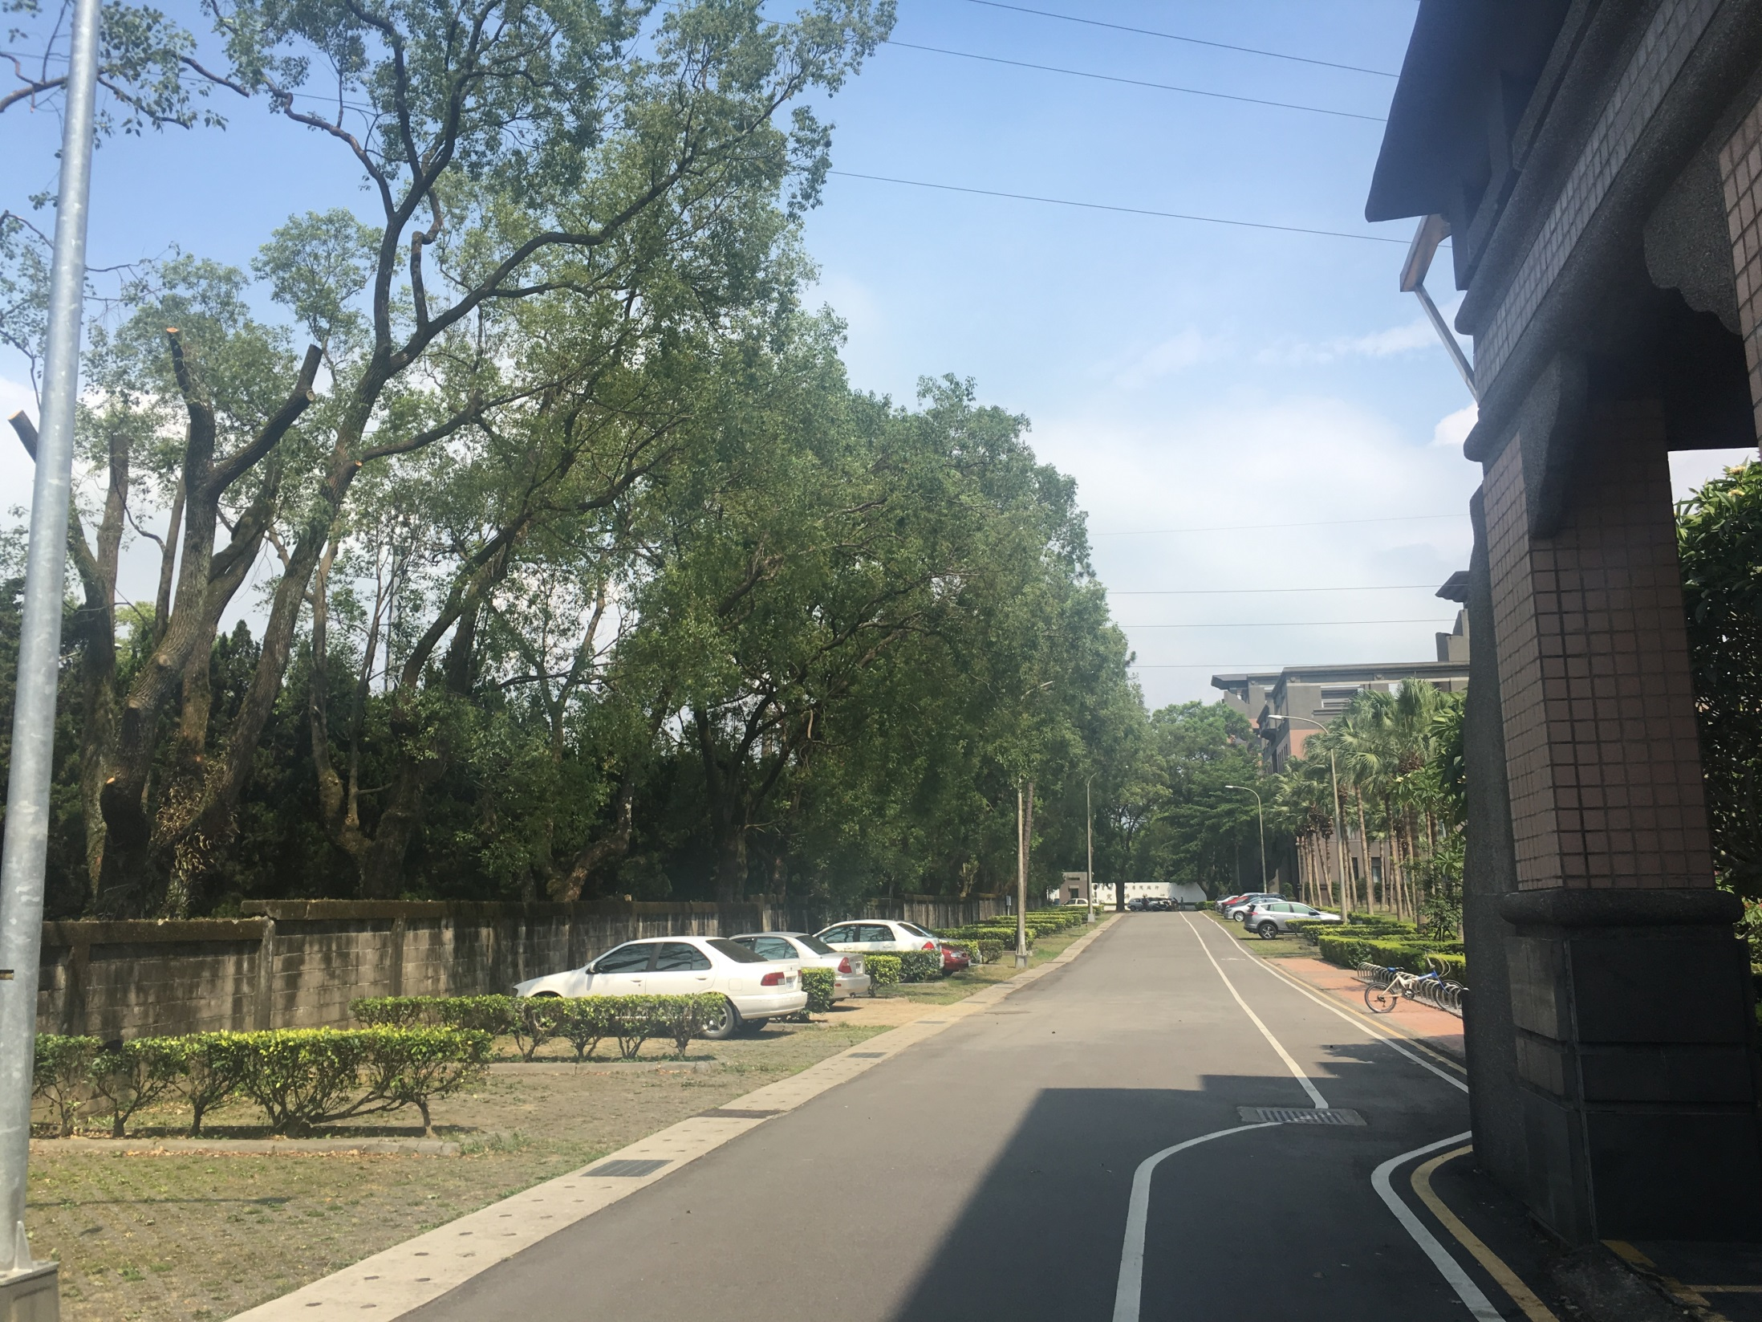
6/2~6/3請勿停車，俾利進行樹木修剪作業

